Slide 1
การต่อเพลาโดยใช้ประกันหน้าแปลน
(Shaft Couplings)
พิจารณาเพลาที่ต่อกันโดยยึดด้วยสลักเกลียว แรงบิดและความเค้นเฉือนที่เกิดจะขึ้นอยู่กับระยะทางที่สลักเกลียวยึดห่างจากจุดศูนย์กลางของเพลา ยิ่งมีระยะทางห่างมากก็จะเกิดความเค้นเฉือนมากขึ้นดังนี้

Slide 2
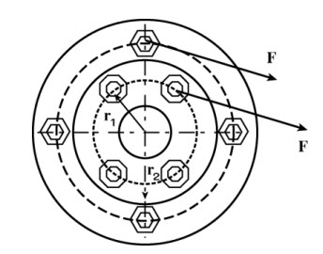
การต่อเพลาโดยใช้ประกันหน้าแปลน
(Shaft Couplings)
สำหรับเพลาที่ต่อกันโดยใช้สลักเกลียวต่อจำนวน 2 แถว ดังรูป ให้สลักเกลียวที่ยึดวงนอกและวงในเป็นจำนวน n_{1 ,}n₂ และมีระยะห่างจากจุดศูนย์กลางของเพลาเป็นระยะ r_{1 ,}r₂

Slide 3
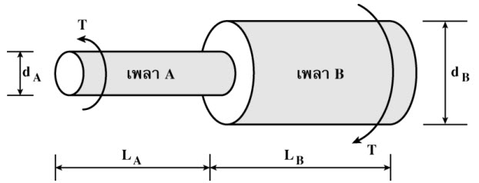
เพลาที่มีขนาดเส้นผ่านศูนย์กลางไม่เท่ากัน
เพลาที่มีขนาดเส้นผ่านศูนย์กลางไม่เท่ากันหรือเพลาที่ทำจากวัสดุต่างชนิดกันนำมาใช้ใน
การทำงานอันเดียวกัน สามารถหาแรงบิดและมุมบิดโดยพิจารณาเป็น 2 แบบ คือ
1. ปลายของเพลาอยู่ใูนแบริ่ง หรือปลายของเพลาทั้งสองข้างอิสระ

Slide 4
เพลาที่มีขนาดเส้นผ่านศูนย์กลางไม่เท่ากัน
เนื่องจากเพลาอยู่ในแบริ่ง หรือปลายของเพลาทั้งสองข้างอิสระ แรงบิดรวมทั้งหมดมีค่าคงที่ตลอดเมื่อแรงบิดเท่ากันมุมบิดจะไม่เท่ากันเพราะขนาดของเพลาต่างกัน นั่นคือ

Slide 5
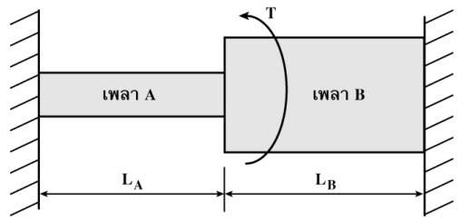
เพลาที่มีขนาดเส้นผ่านศูนย์กลางไม่เท่ากัน
2. ปลายของเพลาทั้งสองข้างโดนยึดแน่น
เนื่องจากปลายเพลาโดนยึดแน่นทั้งสองข้าง เพลาจะบิดไปเท่ากันตลอดความยาว แต่แรงบิดของเพลาแต่ละท่อนจะไม่เท่ากัน เมื่อเพลาบิดเท่ากันตลอดความยาว ฉะนั้น มุมบิดของเพลาก็จะบิดเท่ากัน นั่นคือ

Slide 6
เพลาที่มีขนาดเส้นผ่านศูนย์กลางไม่เท่ากัน
2. ปลายของเพลาทั้งสองข้างโดนยึดแน่น

Slide 7
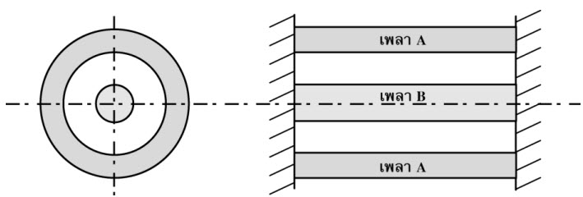
เพลาสองเพลามีแกนร่วมกัน แต่มีขนาดไม่เท่ากัน
เนื่องจากปลายเพลาโดนยึดแน่นทั้งสองข้าง มุมบิดของเพลาทั้งสองจะเท่ากัน แต่แรงบิดของเพลาแต่ละท่อนจะไม่เท่ากัน นั่นคือ

Slide 8
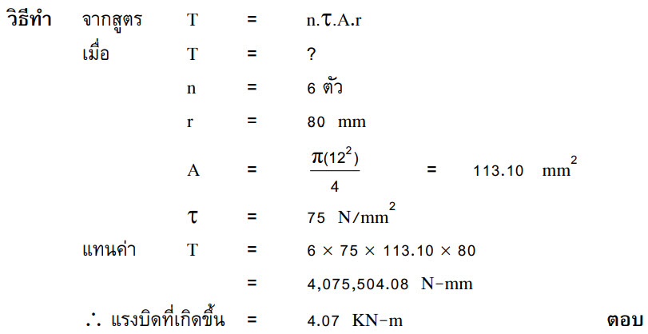
เพลาสองเพลามีแกนร่วมกัน แต่มีขนาดไม่เท่ากัน
ตัวอย่างที่3.7 จงหาค่าแรงบิดที่กระทำกับเพลาซึ่งถูกยึดต่อกันด้วยสลักเกลียวขนาดเส้นผ่านศูนย์กลาง 12 มิลลิเมตร จำนวน 6 ตัว ยึดห่างจากจุดกึ่งกลางของเพลาเป็นระยะ 80 มิลลิเมตร โดยให้ความเค้นเฉือนห้ามเกิน 75 นิวตันต่อตารางมิลลิเมตร

Slide 9
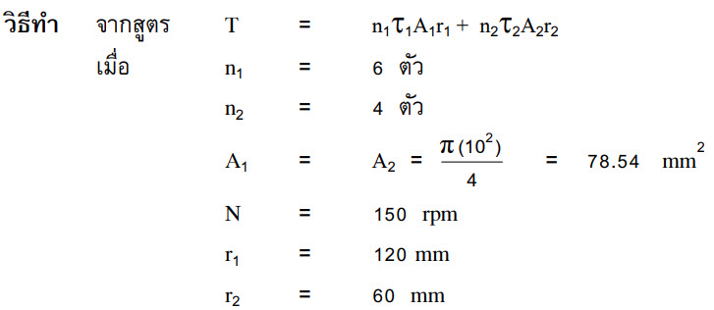
เพลาสองเพลามีแกนร่วมกัน แต่มีขนาดไม่เท่ากัน
ตัวอย่างที่3.8 จงหากำลังที่ส่งได้ของเพลาซึ่งต่อกันด้วยสลักเกลียว ขนาดเส้นผ่านศูนย์กลาง 10มิลลิเมตร จำนวน 2 แถว โดยจำนวนสลักเกลียวแถวนอกสุดมีจำนวน 6 ตัว ยึดห่างจากจุดศูนย์กลางของเพลา 120 มิลลิเมตร และสลักเกลียวแถวในมีจำนวน 4 ตัว ยึดห่างจากจุดศูนย์กลางของเพลา 60 มิลลิเมตร เมื่อเพลาหมุนด้วยความเร็ว 150 รอบต่อนาที และให้ความเค้นเฉือนของสลักเกลียววงนอกมีค่าเท่ากับ 250 นิวตันต่อตารางมิลลิเมตร

Slide 10
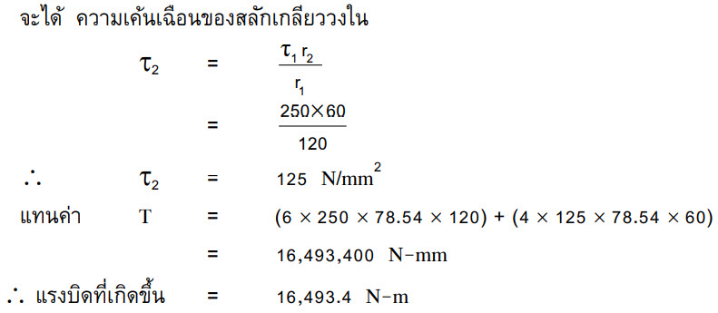
เพลาสองเพลามีแกนร่วมกัน แต่มีขนาดไม่เท่ากัน
ตัวอย่างที่3.8 จงหากำลังที่ส่งได้ของเพลาซึ่งต่อกันด้วยสลักเกลียว ขนาดเส้นผ่านศูนย์กลาง 10มิลลิเมตร จำนวน 2 แถว โดยจำนวนสลักเกลียวแถวนอกสุดมีจำนวน 6 ตัว ยึดห่างจากจุดศูนย์กลางของเพลา 120 มิลลิเมตร และสลักเกลียวแถวในมีจำนวน 4 ตัว ยึดห่างจากจุดศูนย์กลางของเพลา 60 มิลลิเมตร เมื่อเพลาหมุนด้วยความเร็ว 150 รอบต่อนาที และให้ความเค้นเฉือนของสลักเกลียววงนอกมีค่าเท่ากับ 250 นิวตันต่อตารางมิลลิเมตร

Slide 11
เพลาสองเพลามีแกนร่วมกัน แต่มีขนาดไม่เท่ากัน
ตัวอย่างที่3.8 จงหากำลังที่ส่งได้ของเพลาซึ่งต่อกันด้วยสลักเกลียว ขนาดเส้นผ่านศูนย์กลาง 10มิลลิเมตร จำนวน 2 แถว โดยจำนวนสลักเกลียวแถวนอกสุดมีจำนวน 6 ตัว ยึดห่างจากจุดศูนย์กลางของเพลา 120 มิลลิเมตร และสลักเกลียวแถวในมีจำนวน 4 ตัว ยึดห่างจากจุดศูนย์กลางของเพลา 60 มิลลิเมตร เมื่อเพลาหมุนด้วยความเร็ว 150 รอบต่อนาที และให้ความเค้นเฉือนของสลักเกลียววงนอกมีค่าเท่ากับ 250 นิวตันต่อตารางมิลลิเมตร

Slide 12
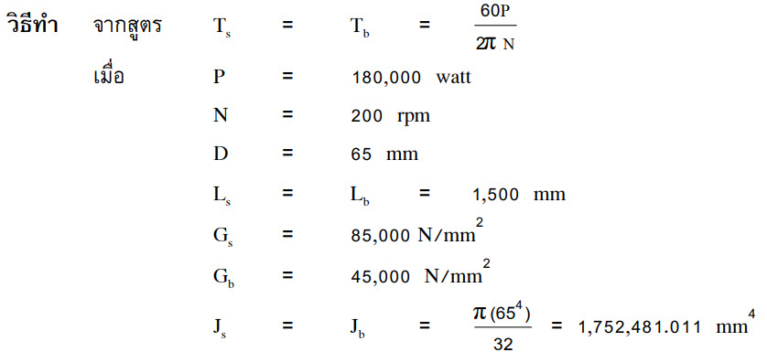
เพลาสองเพลามีแกนร่วมกัน แต่มีขนาดไม่เท่ากัน
ตัวอย่างที่3.9 จงหาแรงบิดที่มากระทำและมุมบิดที่เกิดขึ้นในเพลา ซึ่งท าด้วยเหล็กและทองเหลืองขนาดเส้นผ่านศูนย์กลางของแต่ละท่อนเท่ากับ 65 มิลลิเมตร ยาว 1,500 มิลลิเมตร นำมายึดติดกันแน่น โดยปลายเพลาทั้งสองข้างสวมอยู่ในแบริง ซึ่งเพลาสามารถส่งกำลังได้ 180 กิโลวัตต์ ที่ความเร็วรอบ 200 รอบต่อนาทีความเค้นเฉือนที่เกิดขึ้นในเพลาไม่เกิน 80 นิวตันต่อตารางมิลลิเมตร โดยให้ค่า G ของเหล็กเท่ากับ 85 จิกะนิวตันต่อตารางเมตร และค่า G ของทองเหลืองเท่ากับ 45 จิกะนิวตันต่อตารางเมตร

Slide 13
เพลาสองเพลามีแกนร่วมกัน แต่มีขนาดไม่เท่ากัน
ตัวอย่างที่3.9 จงหาแรงบิดที่มากระทำและมุมบิดที่เกิดขึ้นในเพลา ซึ่งท าด้วยเหล็กและทองเหลืองขนาดเส้นผ่านศูนย์กลางของแต่ละท่อนเท่ากับ 65 มิลลิเมตร ยาว 1,500 มิลลิเมตร นำมายึดติดกันแน่น โดยปลายเพลาทั้งสองข้างสวมอยู่ในแบริง ซึ่งเพลาสามารถส่งกำลังได้ 180 กิโลวัตต์ ที่ความเร็วรอบ 200 รอบต่อนาทีความเค้นเฉือนที่เกิดขึ้นในเพลาไม่เกิน 80 นิวตันต่อตารางมิลลิเมตร โดยให้ค่า G ของเหล็กเท่ากับ 85 จิกะนิวตันต่อตารางเมตร และค่า G ของทองเหลืองเท่ากับ 45 จิกะนิวตันต่อตารางเมตร

Slide 14
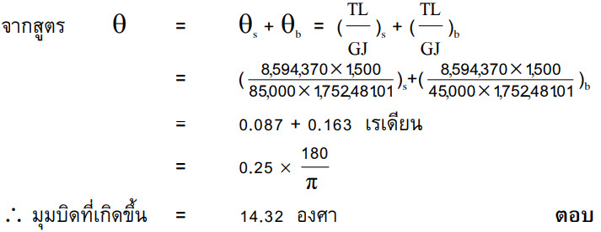
เพลาสองเพลามีแกนร่วมกัน แต่มีขนาดไม่เท่ากัน
ตัวอย่างที่3.9 จงหาแรงบิดที่มากระทำและมุมบิดที่เกิดขึ้นในเพลา ซึ่งท าด้วยเหล็กและทองเหลืองขนาดเส้นผ่านศูนย์กลางของแต่ละท่อนเท่ากับ 65 มิลลิเมตร ยาว 1,500 มิลลิเมตร นำมายึดติดกันแน่น โดยปลายเพลาทั้งสองข้างสวมอยู่ในแบริง ซึ่งเพลาสามารถส่งกำลังได้ 180 กิโลวัตต์ ที่ความเร็วรอบ 200 รอบต่อนาทีความเค้นเฉือนที่เกิดขึ้นในเพลาไม่เกิน 80 นิวตันต่อตารางมิลลิเมตร โดยให้ค่า G ของเหล็กเท่ากับ 85 จิกะนิวตันต่อตารางเมตร และค่า G ของทองเหลืองเท่ากับ 45 จิกะนิวตันต่อตารางเมตร

Slide 15
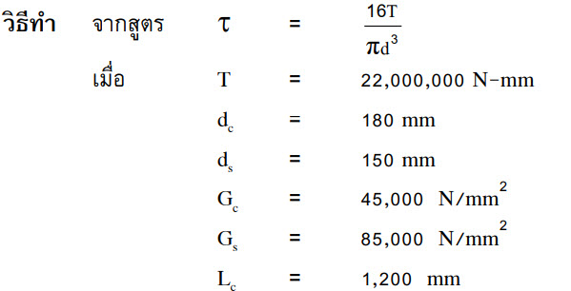
เพลาสองเพลามีแกนร่วมกัน แต่มีขนาดไม่เท่ากัน
ตัวอย่างที่3.10 จงหาค่าความเค้นเฉือนสูงสุดของเพลาแต่ละอันและมุมบิดรวมของเพลา เมื่อเพลาทำด้วยทองแดงขนาดเส้นผ่านศูนย์กลาง 180 มิลลิเมตร ยาว 1,200 มิลลิเมตรต่อกับเพลาเหล็กตันขนาดเส้นผ่านศูนย์กลาง 150 มิลลิเมตร ยาว 800 มิลลิเมตร มีแรงบิดมากระท าที่ปลายเพลาแต่ละข้าง 22 กิโลนิวตัน-เมตร โดยให้ค่า G ของทองแดงเท่ากับ 45 จิกะนิวตันต่อตารางเมตร และค่า G ของเหล็กเท่ากับ 85 จิกะนิวตันต่อตารางเมตร

Slide 16
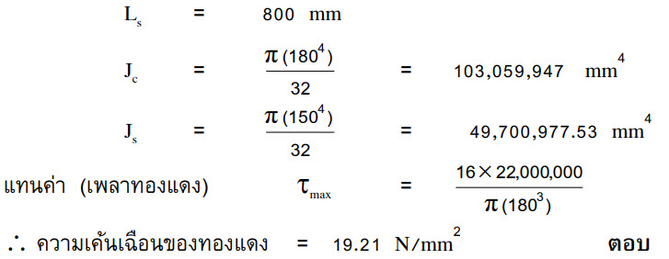
เพลาสองเพลามีแกนร่วมกัน แต่มีขนาดไม่เท่ากัน
ตัวอย่างที่3.10 จงหาค่าความเค้นเฉือนสูงสุดของเพลาแต่ละอันและมุมบิดรวมของเพลา เมื่อเพลาทำด้วยทองแดงขนาดเส้นผ่านศูนย์กลาง 180 มิลลิเมตร ยาว 1,200 มิลลิเมตรต่อกับเพลาเหล็กตันขนาดเส้นผ่านศูนย์กลาง 150 มิลลิเมตร ยาว 800 มิลลิเมตร มีแรงบิดมากระท าที่ปลายเพลาแต่ละข้าง 22 กิโลนิวตัน-เมตร โดยให้ค่า G ของทองแดงเท่ากับ 45 จิกะนิวตันต่อตารางเมตร และค่า G ของเหล็กเท่ากับ 85 จิกะนิวตันต่อตารางเมตร

Slide 17
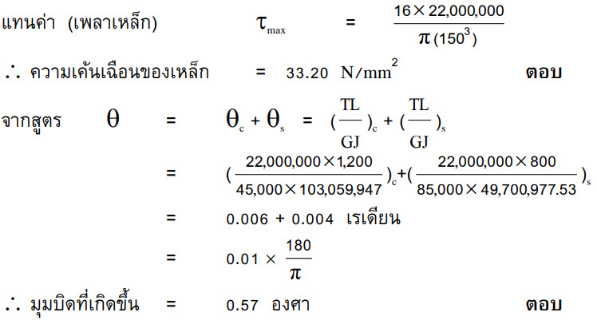
เพลาสองเพลามีแกนร่วมกัน แต่มีขนาดไม่เท่ากัน
ตัวอย่างที่3.10 จงหาค่าความเค้นเฉือนสูงสุดของเพลาแต่ละอันและมุมบิดรวมของเพลา เมื่อเพลาทำด้วยทองแดงขนาดเส้นผ่านศูนย์กลาง 180 มิลลิเมตร ยาว 1,200 มิลลิเมตรต่อกับเพลาเหล็กตันขนาดเส้นผ่านศูนย์กลาง 150 มิลลิเมตร ยาว 800 มิลลิเมตร มีแรงบิดมากระท าที่ปลายเพลาแต่ละข้าง 22 กิโลนิวตัน-เมตร โดยให้ค่า G ของทองแดงเท่ากับ 45 จิกะนิวตันต่อตารางเมตร และค่า G ของเหล็กเท่ากับ 85 จิกะนิวตันต่อตารางเมตร

Slide 18
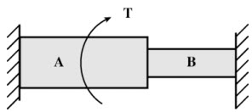
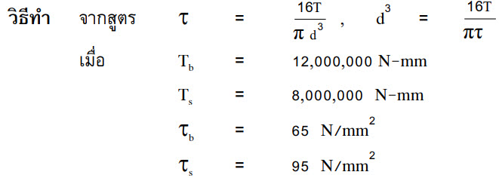
เพลาสองเพลามีแกนร่วมกัน แต่มีขนาดไม่เท่ากัน
ตัวอย่างที่3.11 จงหาขนาดเส้นผ่านศูนย์กลางของเพลาแต่ละท่อนซึ่งต่อกัน (ดังรูป) เพลาท่อน A ทำด้วยทองเหลือง รับแรงบิดเท่ากับ 12 กิโลนิวตัน-เมตร ความเค้นเฉือนห้ามเกิน 65 นิวตันต่อตารางมิลลิเมตร และเพลาท่อน B ทำด้วยเหล็กรับแรงบิดเท่ากับ 8 กิโลนิวตัน-เมตร ความเค้นเฉือนที่เกิดขึ้นห้ามเกิน 95 นิตันต่อตารางมิลลิเมตร

Slide 19
เพลาสองเพลามีแกนร่วมกัน แต่มีขนาดไม่เท่ากัน
ตัวอย่างที่3.11 จงหาขนาดเส้นผ่านศูนย์กลางของเพลาแต่ละท่อนซึ่งต่อกัน (ดังรูป) เพลาท่อน A ทำด้วยทองเหลือง รับแรงบิดเท่ากับ 12 กิโลนิวตัน-เมตร ความเค้นเฉือนห้ามเกิน 65 นิวตันต่อตารางมิลลิเมตร และเพลาท่อน B ทำด้วยเหล็กรับแรงบิดเท่ากับ 8 กิโลนิวตัน-เมตร ความเค้นเฉือนที่เกิดขึ้นห้ามเกิน 95 นิตันต่อตารางมิลลิเมตร

Slide 20
เพลาสองเพลามีแกนร่วมกัน แต่มีขนาดไม่เท่ากัน
ตัวอย่างที่3.11 จงหาขนาดเส้นผ่านศูนย์กลางของเพลาแต่ละท่อนซึ่งต่อกัน (ดังรูป) เพลาท่อน A ทำด้วยทองเหลือง รับแรงบิดเท่ากับ 12 กิโลนิวตัน-เมตร ความเค้นเฉือนห้ามเกิน 65 นิวตันต่อตารางมิลลิเมตร และเพลาท่อน B ทำด้วยเหล็กรับแรงบิดเท่ากับ 8 กิโลนิวตัน-เมตร ความเค้นเฉือนที่เกิดขึ้นห้ามเกิน 95 นิตันต่อตารางมิลลิเมตร

Slide 21
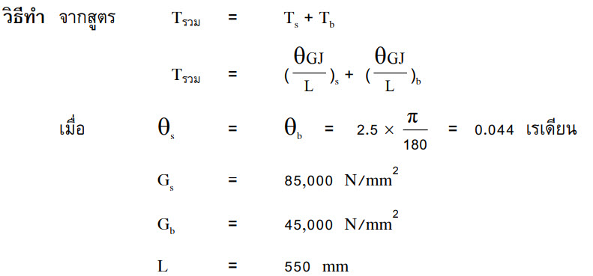
เพลาสองเพลามีแกนร่วมกัน แต่มีขนาดไม่เท่ากัน
ตัวอย่างที่3.12 จงหาแรงบิดทั้งหมดในเพลาและความเค้นเฉือนสูงสุดในเพลาแต่ละท่อน เมื่อเพลาเหล็กตันขนาดเส้นผ่านศูนย์กลาง 40 มิลลิเมตรสวมอยู่ในเพลาทองเหลืองกลวงขนาดเส้นผ่านศูนย์กลางภายนอกเท่ากับ 60 มิลลิเมตร และขนาดเส้นผ่านศูนย์กลางภายใน 40 มิลลิเมตร โดยเพลาทั้งสองยาว 550 มิลลิเมตร และเพลาบิดไป 2.5 องศา เมื่อมีแรงบิดมากระทำให้ค่า G ของทองเหลืองเท่ากับ 45 จิกะนิวตันต่อตารางเมตรและค่า G ของเหล็กเท่ากับ 85 จิกะนิวตันต่อตารางเมตร

Slide 22
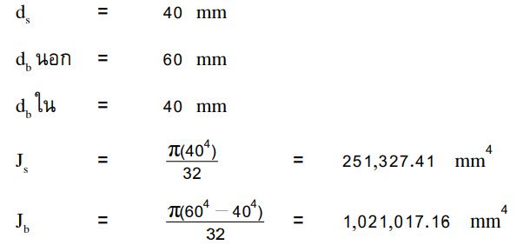
เพลาสองเพลามีแกนร่วมกัน แต่มีขนาดไม่เท่ากัน
ตัวอย่างที่3.12 จงหาแรงบิดทั้งหมดในเพลาและความเค้นเฉือนสูงสุดในเพลาแต่ละท่อน เมื่อเพลาเหล็กตันขนาดเส้นผ่านศูนย์กลาง 40 มิลลิเมตรสวมอยู่ในเพลาทองเหลืองกลวงขนาดเส้นผ่านศูนย์กลางภายนอกเท่ากับ 60 มิลลิเมตร และขนาดเส้นผ่านศูนย์กลางภายใน 40 มิลลิเมตร โดยเพลาทั้งสองยาว 550 มิลลิเมตร และเพลาบิดไป 2.5 องศา เมื่อมีแรงบิดมากระทำให้ค่า G ของทองเหลืองเท่ากับ 45 จิกะนิวตันต่อตารางเมตรและค่า G ของเหล็กเท่ากับ 85 จิกะนิวตันต่อตารางเมตร

Slide 23
เพลาสองเพลามีแกนร่วมกัน แต่มีขนาดไม่เท่ากัน
ตัวอย่างที่3.12 จงหาแรงบิดทั้งหมดในเพลาและความเค้นเฉือนสูงสุดในเพลาแต่ละท่อน เมื่อเพลาเหล็กตันขนาดเส้นผ่านศูนย์กลาง 40 มิลลิเมตรสวมอยู่ในเพลาทองเหลืองกลวงขนาดเส้นผ่านศูนย์กลางภายนอกเท่ากับ 60 มิลลิเมตร และขนาดเส้นผ่านศูนย์กลางภายใน 40 มิลลิเมตร โดยเพลาทั้งสองยาว 550 มิลลิเมตร และเพลาบิดไป 2.5 องศา เมื่อมีแรงบิดมากระทำให้ค่า G ของทองเหลืองเท่ากับ 45 จิกะนิวตันต่อตารางเมตรและค่า G ของเหล็กเท่ากับ 85 จิกะนิวตันต่อตารางเมตร

Slide 24
เพลาสองเพลามีแกนร่วมกัน แต่มีขนาดไม่เท่ากัน
ตัวอย่างที่3.12 จงหาแรงบิดทั้งหมดในเพลาและความเค้นเฉือนสูงสุดในเพลาแต่ละท่อน เมื่อเพลาเหล็กตันขนาดเส้นผ่านศูนย์กลาง 40 มิลลิเมตรสวมอยู่ในเพลาทองเหลืองกลวงขนาดเส้นผ่านศูนย์กลางภายนอกเท่ากับ 60 มิลลิเมตร และขนาดเส้นผ่านศูนย์กลางภายใน 40 มิลลิเมตร โดยเพลาทั้งสองยาว 550 มิลลิเมตร และเพลาบิดไป 2.5 องศา เมื่อมีแรงบิดมากระทำให้ค่า G ของทองเหลืองเท่ากับ 45 จิกะนิวตันต่อตารางเมตรและค่า G ของเหล็กเท่ากับ 85 จิกะนิวตันต่อตารางเมตร

Slide 25
เพลาสองเพลามีแกนร่วมกัน แต่มีขนาดไม่เท่ากัน
ตัวอย่างที่3.12 จงหาแรงบิดทั้งหมดในเพลาและความเค้นเฉือนสูงสุดในเพลาแต่ละท่อน เมื่อเพลาเหล็กตันขนาดเส้นผ่านศูนย์กลาง 40 มิลลิเมตรสวมอยู่ในเพลาทองเหลืองกลวงขนาดเส้นผ่านศูนย์กลางภายนอกเท่ากับ 60 มิลลิเมตร และขนาดเส้นผ่านศูนย์กลางภายใน 40 มิลลิเมตร โดยเพลาทั้งสองยาว 550 มิลลิเมตร และเพลาบิดไป 2.5 องศา เมื่อมีแรงบิดมากระทำให้ค่า G ของทองเหลืองเท่ากับ 45 จิกะนิวตันต่อตารางเมตรและค่า G ของเหล็กเท่ากับ 85 จิกะนิวตันต่อตารางเมตร

